Slide 1
SQLTrainer
Интерактивный SQL-тренажёр
Слушатель: Марков Денис Вячеславович
Преподаватель: Рудак Александра Сергеевна
2026 год

Slide 2
Описание проекта
Цель проекта:
Разработать веб-приложение для отработки навыков SQL с автоматической верификацией запросов в песочнице PostgreSQL, библиотекой задач разной сложности, теоретическими статьями.
Целевая аудитория:
- Студенты, изучающие базы данных (основная аудитория)
- Начинающие разработчики, желающие прокачать SQL

Slide 3
Ключевые функции:
Для пользователей:
Регистрация/JWT-авторизация,
Просмотр и поиск задач (фильтр по сложности, категории),
Написание SQL в Monaco Editor, запуск (проверка вывода) и отправка (авто-верификация),
Подсказки,
История отправок,
Профиль со статистикой,
Для администратора:
CRUD задач с визуальным конструктором схемы (SchemaBuilder),
CRUD статей теории (Markdown + загрузка изображений),
Привязка статей к задачам, таблица лидеров

Slide 4
Технологический стек
Компонент | Технология
Backend | Django 6 + Django REST Framework
Frontend | React 18
База данных | PostgreSQL 15+
Редактор кода | Monaco Editor + Monaco-sql-language
Стилизация | Tailwind CSS
Контейнеризация | Docker + Docker Compose

Slide 5
Архитектура приложения
Три сервиса в Docker Compose, объединённые сетью sqltrain:
Сеть sqltrain
db
Образ: postgres
Порт: 5432 ->5433
frontend
Образ: Dockerfile
Порт: 5173 ->5173
http://backend:8000
postgres://db:5432
backend
Образ: Dockerfile
Порт: 8000->8000

Slide 6
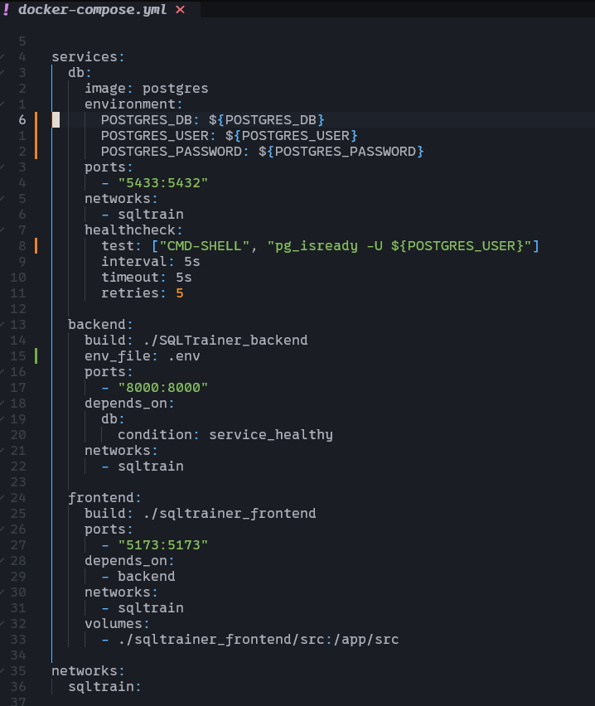
Docker compose

Slide 7

Схема БД

Slide 8
API Эндпоинты
Метод | URL | Описание
Auth
POST | /api/auth/register/ | Регистрация
POST | /api/auth/login/ | Вход
POST | /api/auth/refresh/ | Обновление токена
Users
GET | /api/users/ | Список пользователей
GET | /api/users/me | Текущий пользователь
GET | /api/users/{id}/ | Детали пользователя
GET | /api/users/{id}/stats/ | Статистика (всего/верно/решено)
GET | /api/users/{id}/solved/ | Список решённых задач

Slide 9
API Эндпоинты
Метод | URL | Описание
Problems / Tasks
GET | /api/problems/ | Список задач (фильтры: difficulty, category_id, search)
POST | /api/problems/ | Создать задачу (админ)
GET | /api/problems/{id}/ | Детали задачи
PUT | /api/problems/{id}/ | Обновить задачу (админ)
PATCH | /api/problems/{id}/ | Частично обновить (админ)
DELETE | /api/problems/{id}/ | Удалить задачу (админ)
POST | /api/problems/{id}/run/ | Запустить SQL (песочница)
POST | /api/problems/{id}/submit/ | Отправить на проверку
GET | /api/problems/{id}/hints/ | Получить подсказки

Slide 10
API Эндпоинты
Метод | URL | Описание
Submissions
GET | /api/submissions/ | История отправок (только свои)
GET | /api/submissions/{id}/ | Детали отправки (своей)
Category
GET | /api/categories/ | Список категорий
POST | /api/categories/ | Создать категорию (админ)
GET | /api/categories/{id}/ | Детали категории
PUT | /api/categories/{id}/ | Обновить (админ)
DELETE | /api/categories/{id}/ | Удалить (админ)

Slide 11
API Эндпоинты
Метод | URL | Описание
Leaderboard
GET | /api/leaderboard/ | Таблица лидеров
GET | /api/progress/ | Прогресс (решено/всего/%)
Theory
GET | /api/articles/ | Список статей
POST | /api/articles/ | Создать статью (админ)
GET | /api/articles/{id}/ | Детали статьи
PUT | /api/articles/{id}/ | Обновить (админ)
DELETE | /api/articles/{id}/ | Удалить (админ)
Image upload
POST | /api/upload-image/ | Загрузить изображение (админ)

Slide 12
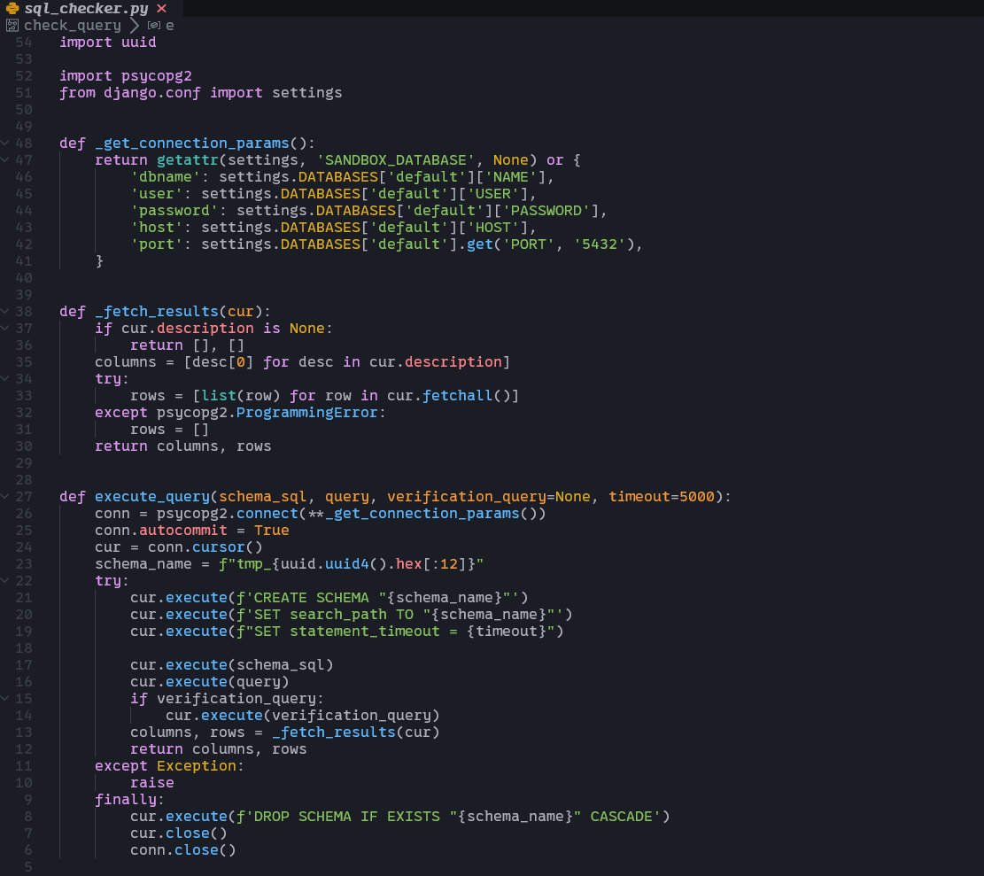
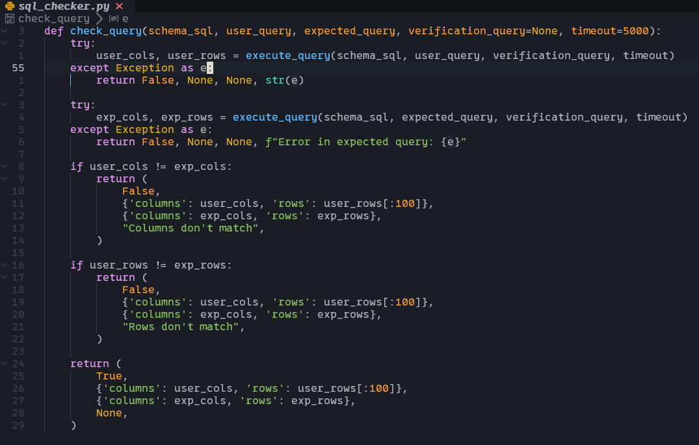
SQL_checker

Slide 13
Спасибо за внимание!

